Slide 1


Transparencia digital
Desarrollo e Implementación de una Plataforma Tecnológica para el adecuado registro, seguimiento y conclusión de las solicitudes de información y procedimientos de revisión del Instituto de Transparencia y Acceso a la Información Pública del Estado de Baja California Sur

Slide 2
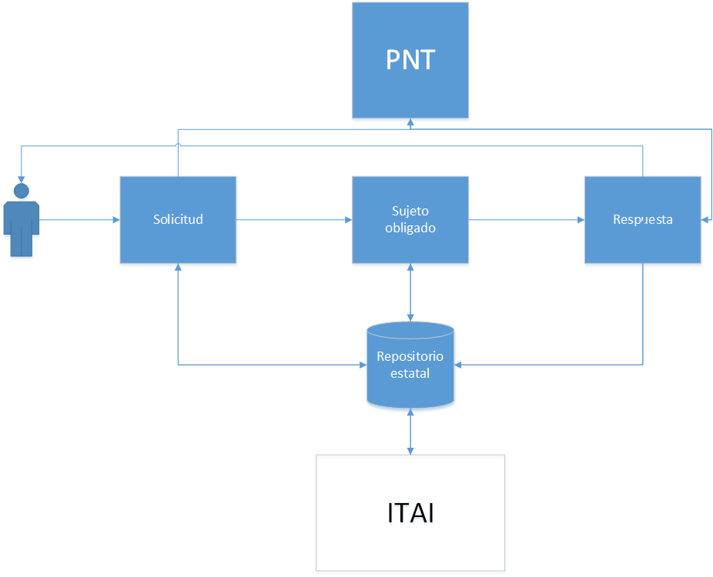

Slide 3
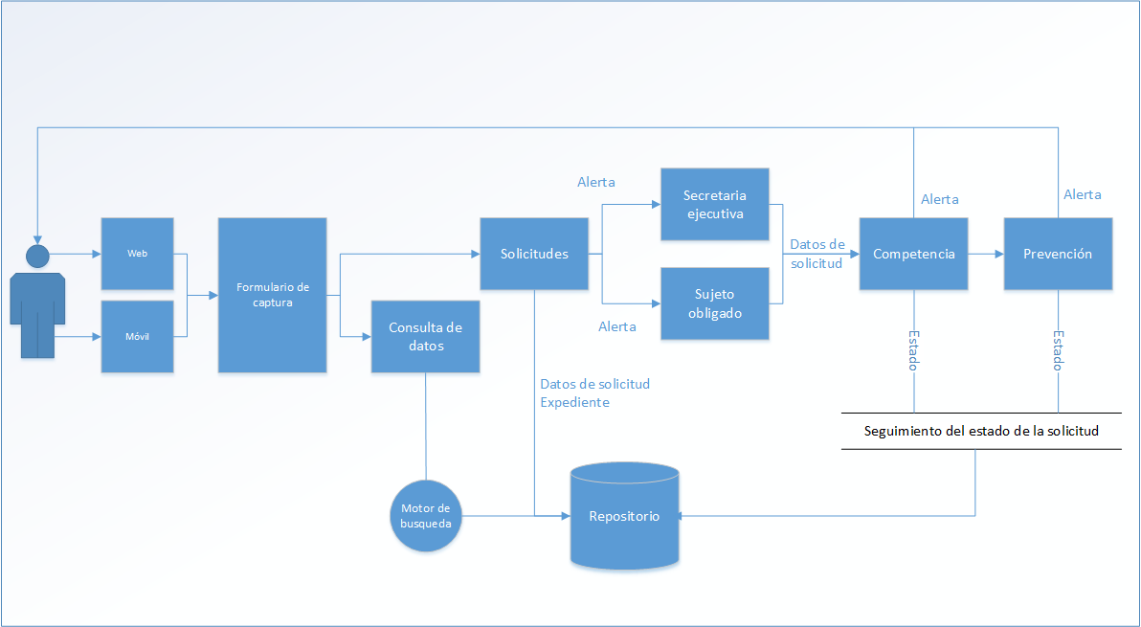

Slide 4
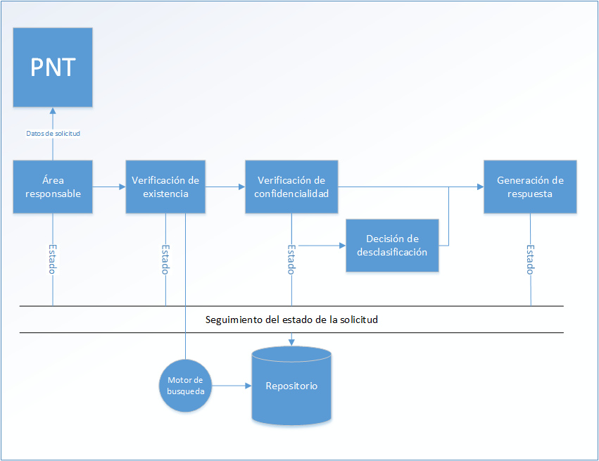

Slide 5
